Slide 1
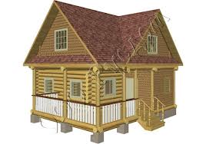
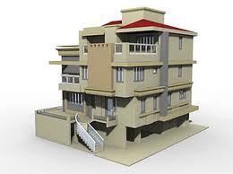
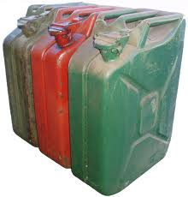
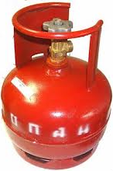
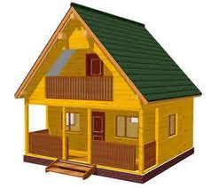
Запрещается на территориях, прилегающих к объектам, в том числе к жилым домам, а также к объектам садоводческих, огороднических и дачных некоммерческих объединений граждан, оставлять ёмкости с легковоспламеняющимися и горючими жидкостями, горючими газами! (Правила противопожарного режима в РФ п. 18)
Объект малого бизнеса
1

Slide 2
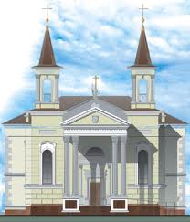
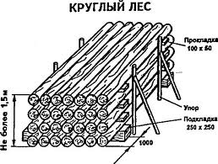
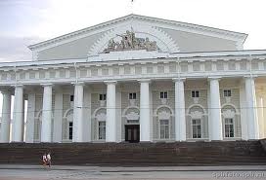
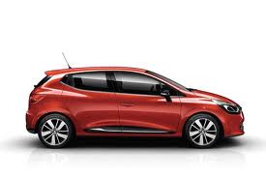
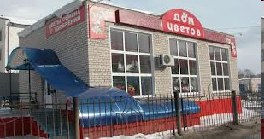
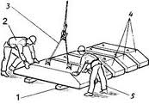
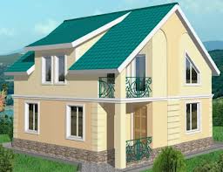
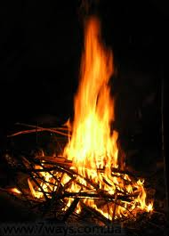
Запрещается использовать противопожарные расстояния между зданиями, сооружениями и строениями для складирования материалов, оборудования и тары, для стоянки транспорта и строительства (установки) зданий и сооружений, для разведения костров и сжигания отходов и тары! (Правила противопожарного режима в РФ п. 74)
2

Slide 3
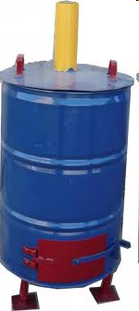
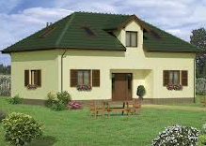
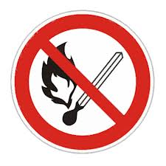
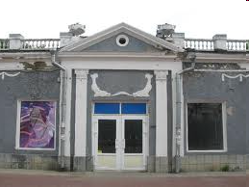
Не допускается сжигать отходы и тару в местах, находящихся на расстоянии менее 50 метров от объектов! (Правила противопожарного режима в РФ п. 77)
не менее 50 метров
не менее 50 метров
Хлеб
3

Slide 4
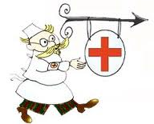
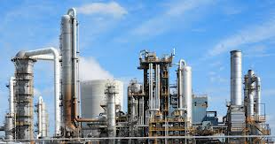
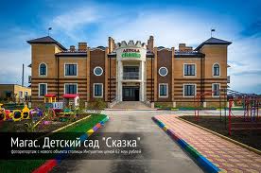
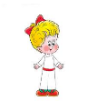
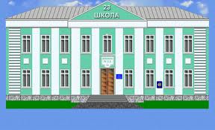
При размещении взрывопожароопасных объектов в границах поселений и городских округов расстояние от границ земельного участка этих объектов до границ земельных участков зданий классов Ф1-Ф4, детских садов, школ, больниц, учреждений отдыха должно составлять не менее 50 метров! (Технический регламент о требованиях пожарной безопасности ст. 66, ч. 1)
не менее 50 метров от границ земельного участка
4

